Slide 1
Hlas tvorba, základní terminologie
PPVMP010 ORL a foniatrie pro speciální pedagogy zimní semestr 2022
Šupíková L., Lenert R. ,SN Opava

Slide 2
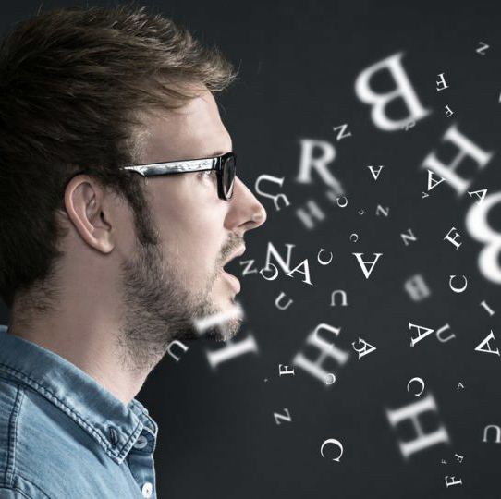
Hlas
Jedním ze základních předpokladů lidské komunikace a představuje jednu ze základních potřeb pro společenský život člověka
Nositel řečových informací, signálů
Mimoslovní informace (nálady, emoce, psychické rozpoložení)
Hlasovým ústrojím

Slide 3
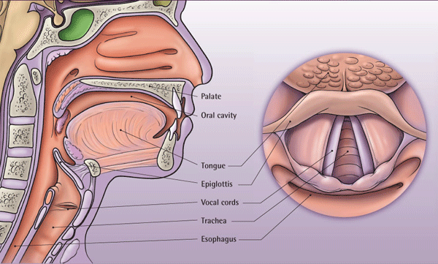
Hlas
Fonace – fyzikální a fysiologický děj, který vede ke vzniku hlasu (Novák) - tvorba hlasu
Biologický , uvědomělý děj
Vzduchový proud (dýchací ústrojí)
Zdroj kmitání (hlasivky)
Rezonanční prostor

Slide 4
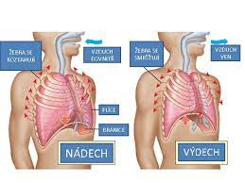
Hlas - dýchání
Nádech - aktivní děj, mezižeberní svaly, bránice klesá do dut. břišní
Výdech - pasivní děj
10-16 x min. 500 ml za 1 cyklus
Vitální plicní kapacita - muži 3,5-4,5 l x ženy 3,0-4,0 l
Bránice - 2/3 dýchání - břišní dýchání, pokud hlavně mezižeberní svalstvo, pak hrudní dýchání
Hlasoví profesionálové

Slide 5
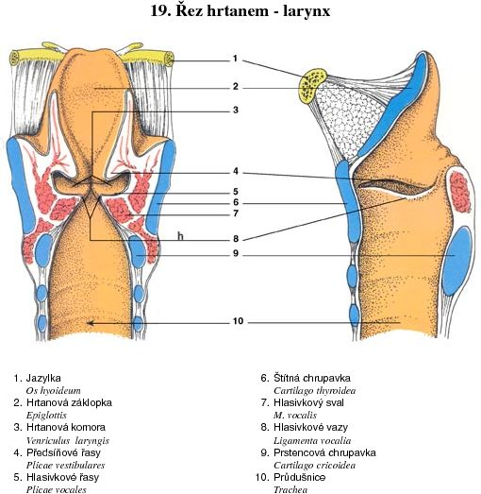
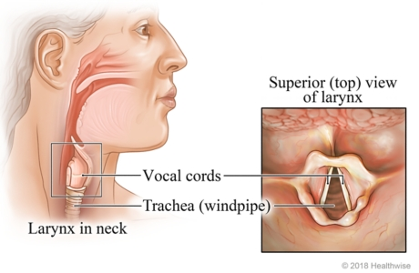
Hlas hrtan -anatomie
Lig. vocale
Svaly hrtanu
- zevní - fixátory (supra a infrahyoidní, levatory x depresory hrtanu,
inervace krční pleteň a n XII, (fonační m.cricothyreoideus, NLS)
- vnitřní - fonačně respirační,
Dle funkce
adduktory-přitahovače /cricoarytenoideus later, thyreoarytenoideus,
pars medialis et lateralis, interarytenoideus/
abduktoty odtahovače /cricoarytenoideus post-posticus/
tenzory-napínače, n. laryngeus recurrens (n. X)

Slide 6
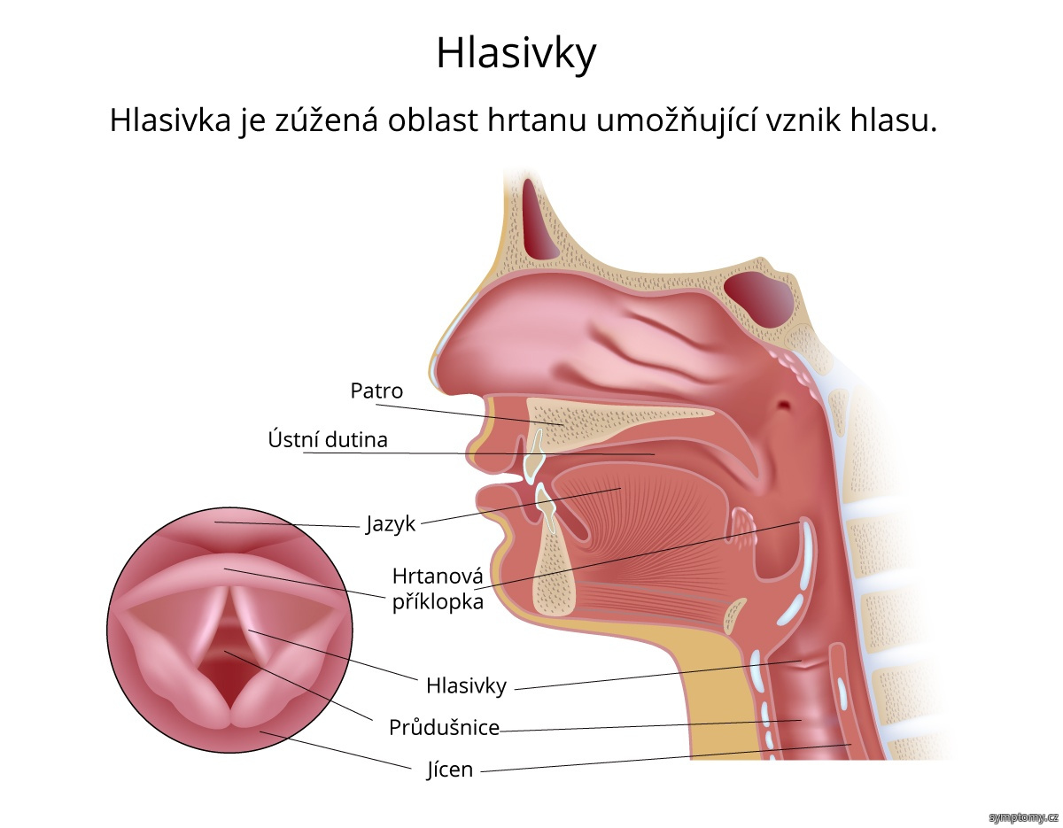
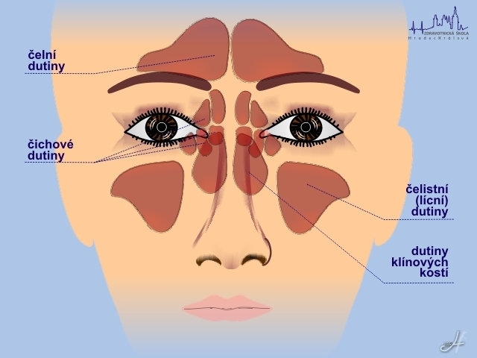
Hlas - rezonanční prostory
Základní hrtanový hlas - troubení jelena, houkání sovy, hrubý, drsný.
Zušlechtění průchodem rezonančních prostor
Dutiny pod (horní oblast hrudní a plicní) a hlavně nad hlasivkami (horní část hrtanu, hltan- naso, oro, hypopharynx)
Dle tvaru a velikosti - vyšší harmonické tóny základního hrtanového tónu (2-3xf zákl.hrtan tónu)
Lidský hlas = zákl. hrtan tón + vyšší harmonické tóny

Slide 7
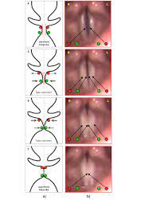
Hlas
Základem činnost hlasivek
Proud vzduchu-hlasivky z ventilačního do fonačního postavení-dotek volnými slizničními okraji-tlak vzduchu pod hlasivkami roste, vyšší než elastické sevření hlasivek- část vzduchu projde hlasovou štěrbinou- rozvlní slizniční lem-tlak vzduchu pod hlasivkami klesne -přerušovaný vibrující proud vzduchu nad úrovní hlasivek
F kmitů - muži 100/s, ženy 200/s - konverzační hlas

Slide 8
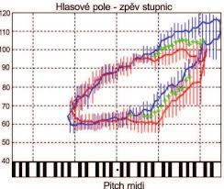
Hlas - vlastnosti
Základní - fyzikální
Výška
Síla (intenzita)
Barva
Rozsah a hlasové pole
Funční - fyziologické
Hlasové rejstříky a přechodové jevy
Hlasové začátky
Fonační doba

Slide 9
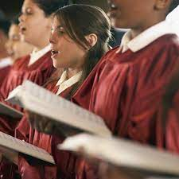
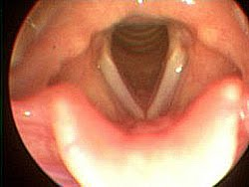
Hlas - výška
F kmitů/s, Hz , srovnáváním ve stupnicích - tóny , oktávy
Délka hlasivek ženy 14-21 mm , muži 18-25 mm
Př. Soprán výška hlasu e1, rozsah c1-f3, délka hlasivek 14-16mm
Aktivně a cíleně měnit - zkracování fonační štěrbiny a zvyšováním napětí hlasivek, tón nejnižší, nejvyšší , posun hrtanu

Slide 10
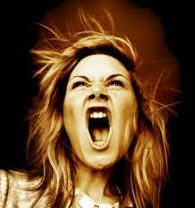
Hlas - síla
Intenzita hlasu , dB
Subjekt. vnímaná hlasitost , fon
Velikostí vzdušného sloupce - mocností vydechovaného proudu vzduchu, který rozkmitá hlasivky
Průměrná konverzační intenzita hlasu 50-60dB, šepot 30-40dB , křik až 100dB

Slide 11
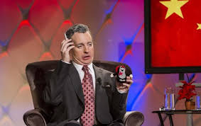
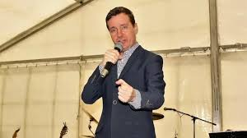
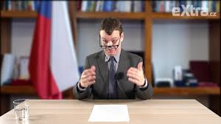
Hlas- barva
Subjektivně akustický dojem , kterým na nás hlas působí
Vzájemné působení f složek hlasu (základního hrtanového tónu, vyšších harmonických tónů, f ladění rezonančních dutin)
Individualní x imitátoři
Změnou - emoce
Rhinofonie - doplňkový parametr hlasu

Slide 12
Hlas – rozsah, hlasové pole
Od nejnižšího k nejvyššímu, od nejslabšího k nejsinějšímu
Individuální
V oktávách 2, cvičením (4 –5), intenzitu lze zvýšit

Slide 13
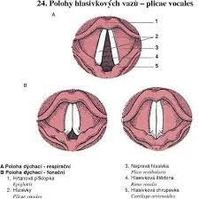
Hlas - hlasové rejstříky
Jsou po sobě následující tóny tvořeny stejnou technikou, podobnou barvu
Hrudní rejstřík (modál) - kmitá celá hmota hlasivky, hlubší
Hlavový (falset) - zkrátí se kmitající část hlasivky, rezonance se přesouvá do hlavy
Přechází skokem – tony smíšené (přechodové , amfoterní)

Slide 14
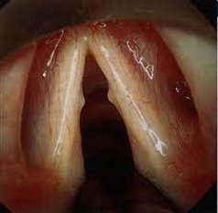
Hlas - hlasové začátky, fonační doba
Je přiložení hlasových vazů k sobě, první uzávěr, první kmit, po každém nadechnutí (plynulý x skok)
Plynulý - méně traumatizuje hlasivky
Tvrdý, měkký, dyšný (nesprávná tvorba , organicita, pareza)
Fonační doba
Po jednom nádechu nepřerušovaný
fonovaný tón, s (15-20s) , školení -
rezervy

Slide 15
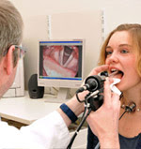
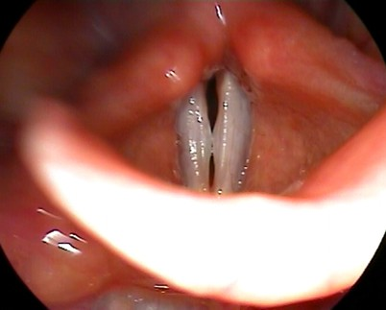
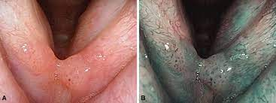
Hlas - vyšetření
Subjektivní
Pozorování - typ a kvalita dýchání, postavení hrtanu, napětí krčního svalstva
Poslech - "Zdravý hlas" fonaci , hlasové začátky, sílu hlasu, výšku, rozsah, barvu, přechod rejstříků, rezonanci, chrapot (hrubý těžký x dyšný)
Objektivní, optické
Laryngoskopie- neřímá, zvětšovací(lupenlaryngoskopie), flexibilní endoskopie, NBI
Laryngostroboskopie- hlasivkový uzávěr , slizniční vlna
Videokymografie - vysokorychlostní záznam určitého mista hlasivek
Hlasové pole - frekvenční a dynamický rozsah
Spektrální analýza hlasu objektivizace poslechového nálezu, stupeň a typ chrapotu

